Slide 1
ミクロメーターの使い方
内容
光学顕微鏡観察で使用する，ミクロメーターの基本操作を身につける。

Slide 2
実験の流れ
４０分
● 実験の準備
① ミクロメーターの種類，
原理，基本操作
② ミクロメーター１目盛りの測定
③ プレパラートの作成
④ 細胞の大きさの測定
１０分
１５分
５分
１０分

Slide 3
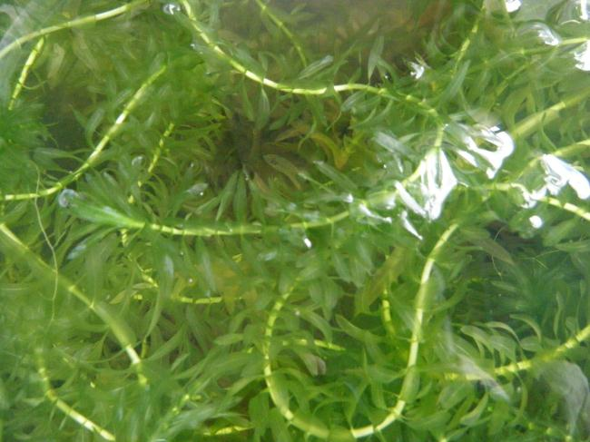
観察，実験の準備（～前日）
材料を用意する。
準備
～前日
当日
実験
①
②
③
④

Slide 4
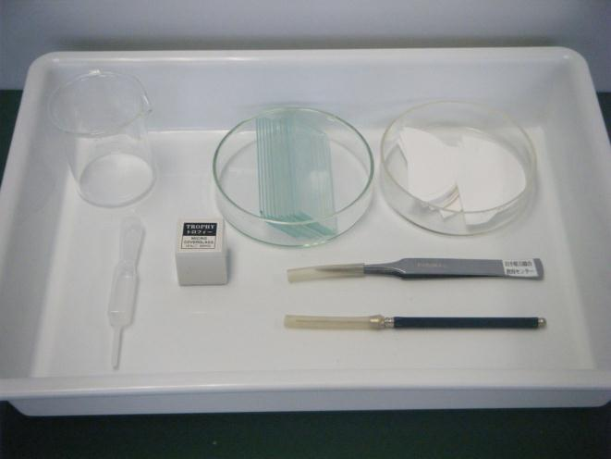
観察，実験の準備
必要な器具，材料，薬品を分配する。
準備
～前日
当日
実験
①
②
③
④

Slide 5
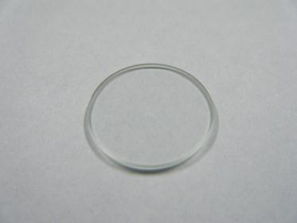
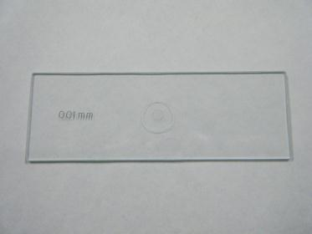
① ミクロメーターの種類
・接眼ミクロメーター
接眼レンズの中に入れる
・対物ミクロメーター
ステージの上にのせる
準備
～前日
当日
実験
①
②
③
④

Slide 6
①ミクロメーターの原理－１
対物ミクロメーターの目盛りと試料の両方同時には焦点が合わないため，直接使用できない。
準備
～前日
当日
実験
①
②
③
④

Slide 7
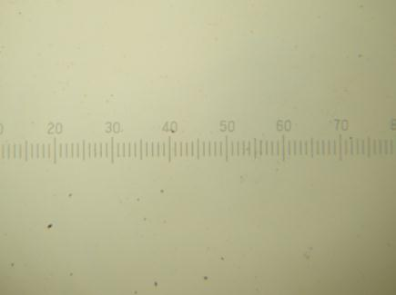
①ミクロメーターの原理－２
接眼ミクロメーターは，対物レンズを変えても見え方が変わらない。
対物レンズ４倍
で見たとき
対物レンズ１0倍
で見たとき
準備
～前日
当日
実験
①
②
③
④
Notes:
接眼ミクロメーターの見え方
接眼ミクロメーターについて，対物レンズの倍率を変えた場合の画像を表示して，接眼ミクロメーターの見え方は変わらないが，接眼ミクロメーターの１目盛りが表す長さは変わることを説明する。

Slide 8
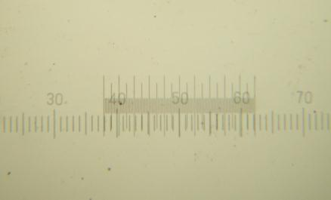
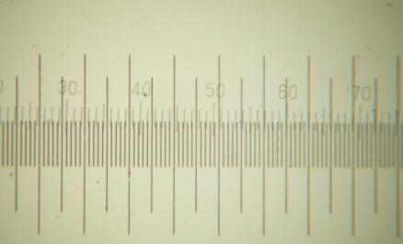
①ミクロメーターの原理－３
対物ミクロメーターは，総合倍率により見え方が変わる。
28倍で見たとき
70倍で見たとき
１目盛りが表す長さは変化せず，常に１目盛りが10μm =(１mmの100分の１)
準備
～前日
当日
実験
①
②
③
④
Notes:
対物ミクロメーターの見え方
対物ミクロメーターについて，対物レンズの倍率を変えた場合の画像を表示して，対物ミクロメーターの見え方は変わるが，対物ミクロメーターの１目盛りの長さは変化しないことを説明する。

Slide 9
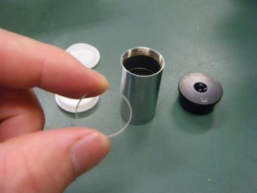
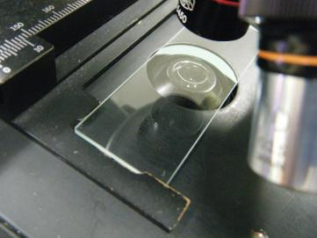
①ミクロメーターの基本操作－１
・接眼ミクロメーター
接眼レンズの中に入れる。
・対物ミクロメーター
ステージの上にのせる。
準備
～前日
当日
実験
①
②
③
④

Slide 10
①ミクロメーターの基本操作－２
接眼レンズを回して目盛りの向きをそろえる。
準備
～前日
当日
実験
①
②
③
④

Slide 11
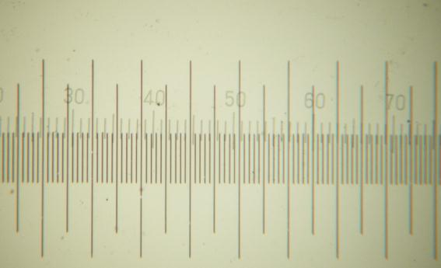
②接眼ミクロメーター１目盛りの測定
それぞれの倍率で１目盛りの長さを求める。
接眼ミクロメーター 対物ミクロメーター
30目盛り×１目盛りの長さ＝49目盛り×10μm
準備
～前日
当日
実験
①
②
③
④
Notes:
対物ミクロメーターの見え方
対物ミクロメーターについて，対物レンズの倍率を変えた場合の画像を表示して，対物ミクロメーターの見え方は変わるが，対物ミクロメーターの１目盛りの長さは変化しないことを説明する。
この場合，計算から16.3μｍ

Slide 12
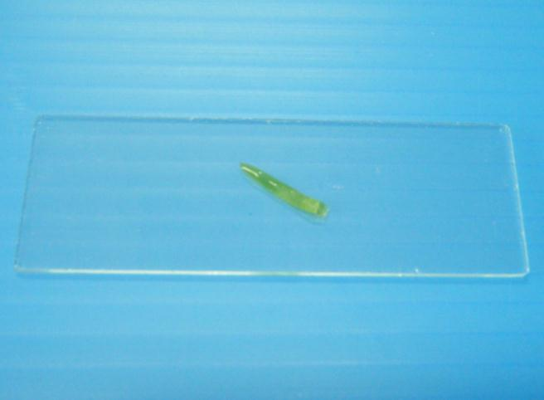
③プレパラートの作成－１
葉を一枚つまみ取り，スライドガラスにのせる。
準備
～前日
当日
実験
①
②
③
④
Notes:
観察したい面を上にする。
表側の細胞はやや大きく，裏側の細胞は細長く小さい。

Slide 13
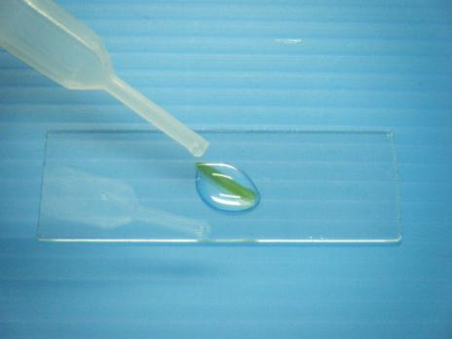
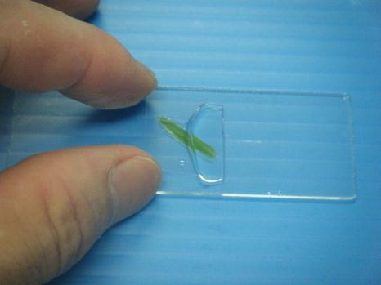
③プレパラートの作成－２
水を滴下し，カバーガラスをかける。
準備
～前日
当日
実験
①
②
③
④

Slide 14
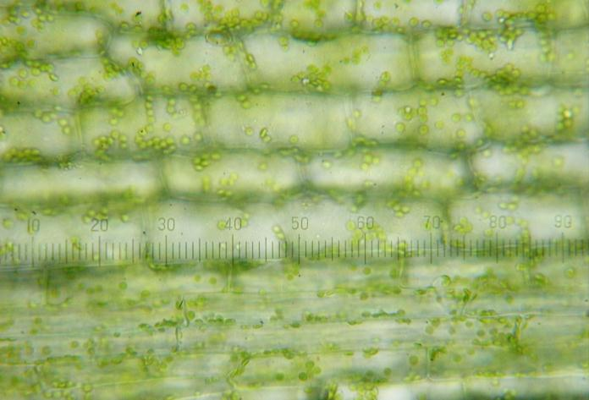
④細胞の大きさの測定
②で求めた値を基に細胞の大きさを測定する。
準備
～前日
当日
実験
①
②
③
④
Notes:
葉の中央部（細長い細胞，原形質流動が激しく観察できる）
葉の縁（とげ細胞，１層で観察しやすい）

